Slide 1
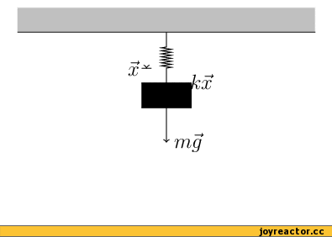
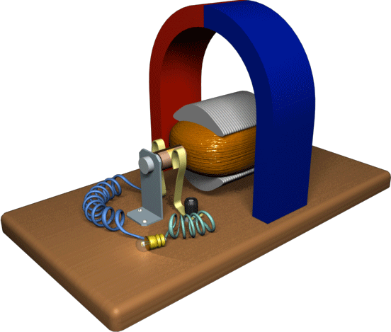
Формирование ключевых компетенций учащихся на уроках физики с помощью ИКТ-технологий
Учитель физики Агапитова Татьяна Валерьевна

Slide 2
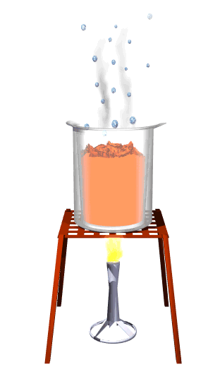
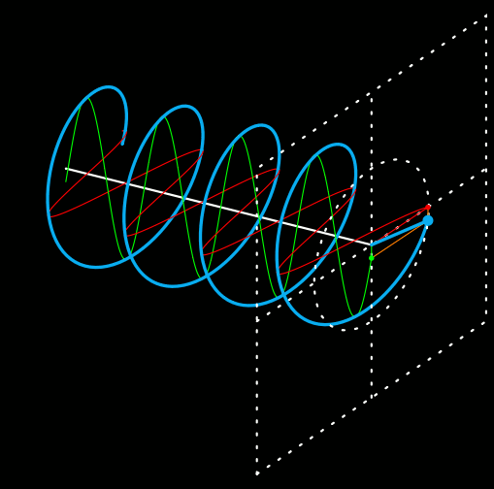
Большую роль в осуществлении формирования компетентностей при изучении любого предмета играет внеклассная работа: кружки, спецкурсы, факультативы

Slide 3
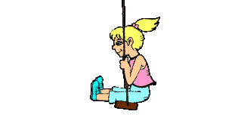
ОСНОВНЫЕ КОМПЕТЕН
ЦИИ
ИНФОРМАЦИОН
НЫЕ
ПРЕДМЕТНЫЕ
ИССЛЕДОВАТЕЛЬСКИЕ
КОММУНИКАТИВ
НЫЕ
ЛИЧНОСТНЫЕ
ОБЩЕКУЛЬТУРНЫЕ

Slide 4
Личностные компетенции – развитие духовных, нравственных и физических качеств личности
Социальные компетенции – воспитание гражданина демократического общества, патриота, освоение основных социальных практик
Общекультурные компетенции – освоение основ отечественной и мировой культуры
Интеллектуальные компетенции – развитие интеллектуальных качеств личности; освоение основ наук
Коммуникативные компетенции – формирование способности и готовности свободно осуществлять коммуникацию и общение на русском, родном и иностранном языке; овладение современными средствами коммуникации

Slide 5
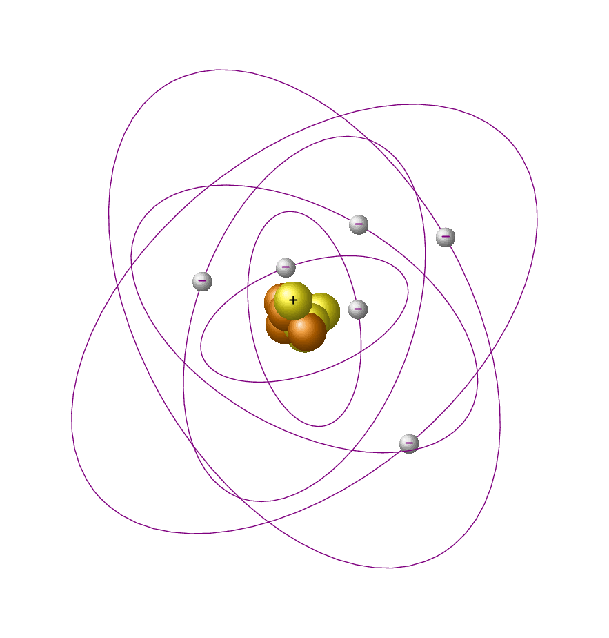
компетенции, которые стараюсь формировать у обучающихся
коммуникация: уметь приводить доводы, аргументы, доказательства, уметь высказывать и отстаивать свою точку зрения; уметь графическую форму выражать вербально; находить нужную информацию для докладов, сообщений и т.д.
операции над числами: проведение измерений (объема, температуры, энергии тела при совершении работы, плотности вещества, работы и мощности электрического тока и т.д.), сбор информации представленной в графиках и диаграммах, необходимые расчеты.
информационные технологии: использование компьютера для поиска необходимой информации, создание проектов, нахождение дополнительной информации по заданной теме, написание рефератов, докладов и т.д.

Slide 6
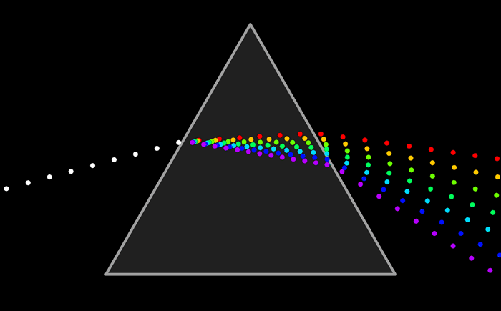
компетенции, которые стараюсь формировать у обучающихся
работа с людьми: часто для работы на уроке мы объединяем детей в пары, команды, группы и совместная деятельность, направленная на достижение общей цели требует от них коммуникабельности, умения общаться, умение пойти на компромисс или отстаивать свое мнение, одним словом - умение работать в команде.
организация позитивной личной жизни, стремление к прогрессу: давая, знания на уроке, мы «подталкиваем» или учим детей усовершенствованию приобретенных умений и собственных способностей, для повышения результативности своей деятельности.
умение разрешать проблемы: при обучении и в личной жизни часто требуется уметь разрешать проблемы, встречающиеся на пути, и здесь важно научить ребенка путем поиска и использования различных приемов, знаний с учетом их результативности эти проблемы решать.

Slide 7
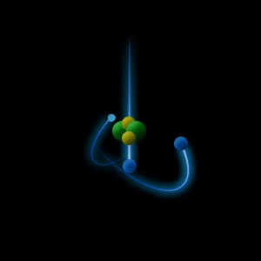
ПЕРСПЕКТИВЫ ПРИМЕНЕНИЯ ИНФОРМАЦИОННЫХ ТЕХНОЛОГИЙ НА УРОКАХ ФИЗИКИ
Демонстрация принципиально не наблюдаемых и трудно воспроизводимых в лабораторных экспериментах явлений природы;
Визуализация изучаемых теоретических моделей с их поэтапным усложнением;
Частичная замена демонстрационного и лабораторного эксперимента компьютерным;
Переход от информационно-иллюстративного типа обучения к проблемно-поисковому, когда в структуре урока доминирует самостоятельная поисковая деятельность обучающегося.

Slide 8
Компьютерная поддержка уроков:
Видео- и анимационные фрагменты – демонстрации физических явлений, классических опытов, технических приложений;
Материалы для тестового контроля (итогового, диагностического);
Комплекты задач для самостоятельной и групповой работы, с образцами решений и возможностью проверки результатов в компьютерном эксперименте;
Проведение компьютерных лабораторных работ с использованием встроенных математических программ вычисления результатов, построения графиков, расчета погрешностей;
Создание физических моделей технических устройств и процессов, развивающих интуитивное мышление;
Анимационные рисунки, логические схемы, интерактивные таблицы и т.п., используемые в ходе объяснения, закрепления и систематизации изучаемого материала.

Slide 9
Принципы компьютерной поддержки уроков физики:
-Компьютер не может полностью заменить учителя. Только учитель имеет возможность заинтересовать учеников, пробудить в них любознательность, завоевать их доверие, он может направить их внимание на те или иные аспекты изучаемого предмета, вознаградить их усилия и заставить учиться.
-Методика проведения урока физики с использованием компьютера зависит от подготовленности учителя и от программ, обеспечивающих компьютерную поддержку.
-Реальный эксперимент необходимо проводить всегда, когда это возможно, а компьютерную модель следует использовать, если нет возможности показать данное явление.
-Невозможно использовать компьютер на каждом уроке, т.к. это приведёт к нарушению санитарных норм и повлечёт ухудшение здоровья школьников.

Slide 10
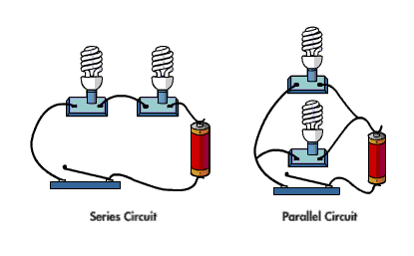
Использование ИКТ-технологий на уроках физики
ПРИ ПРОВЕДЕНИИ ЛЕКЦИЙ
ПРИ ИЗУЧЕНИИ НОВОГО
ПРИ РЕШЕНИИ
ЗАДАЧ ОБУЧАЮЩЕГО ХАРАКТЕРА
ПРИ ПРОВЕРКЕ ДОМАШНЕГО ЗАДАНИЯ
ПРИ РЕШЕНИИ
ЗАДАЧ

